Slide 1
작업 현황
연결 자동화 ·
HMD 화면 개선
현장 피드백 반영 (2026-10-13 ~ 10-18)
HMD 전원
폰 검사 시작
자동 연결
판정 · 카메라 전환
2026-10-18 ㈜스네일 대외비

Slide 2
요약
반영 내역 7건
실장비(RealWear 520 · Galaxy) 확인 · 카메라 캡처의 사람은 모자이크 처리
# | 요청 · 문제 | 조치 | 확인 결과
1 | IP 바뀔 때마다 수동 입력 | HMD가 BLE로 영상 주소 알림 → 폰 자동 사용 | 틀린 주소로 시작해도 4초 내 자동 수정
2 | HMD 앱 직접 실행 필요 | 부팅 시 뒤에서 대기 · 폰 신호 시 앞으로 | 재부팅 후 자동 대기 실행 확인
3 | HMD 화면 꺼짐 → 영상 20초 지연 | 앞으로 나올 때 화면 켜기 | 화면 꺼진 상태에서 약 2초
4 | 사내망 밖에선 AI 서버 불가 | 사무실 AI → 노트북 모의 AI 자동 선택 | 0.8초 내 자동 전환
5 | 불합격 후 카메라 안 보임 | 불합격 2초 뒤 카메라 · 진행 안내 표시 | 2초 뒤 카메라 + "수집 n/10"
6 | 버튼으로 카메라 전환 (AI 담당 제안) | HMD 버튼 2개 → 카메라 · 자동/수동 설정 | 수동: 버튼 누를 때까지 유지
7 | 순서 다르면 연동 실패 (테스터) | HMD 앱 화면 1개만 · 뒤로 가기 = 뒤로만 | 두 순서 모두 화면 1개 · 충돌 없음
TacitQ 품질검사 지원 시스템 — 연결 자동화 · HMD 화면 개선
2

Slide 3
연결 흐름
작업자 조작 2번으로 연결
HMD 전원 켜기 + 폰 검사 시작 — IP 입력 · 음성 실행 · 노트북 연결 불필요
작업자
HMD 전원
자동
앱 뒤에서 대기
작업자
폰 검사 시작
자동
BLE 연결
자동
HMD 앱 앞으로
자동
영상 주소 수신
자동
영상 → AI 서버
자동
폰 영상 탭
구간 | 방식
HMD ↔ 폰 Wi-Fi | 폰 핫스팟 — HMD가 기억, 핫스팟 켜지면 자동 재접속
HMD 영상 주소 | BLE 연결 직후 HMD가 HELLO {video_url} 응답 → 폰이 사용 · 저장, 영상 끊기면 다시 확인
HMD 앱 실행 | 부팅 시 뒤에서 대기(BLE만) → 폰 신호(1초 PING) 오면 앞으로 · 꺼진 화면 깨움
AI 서버 | 연결 때마다 사무실 AI(192.168.1.11) → 노트북 모의 AI 순서로 접속 시도
HMD 1회 설정
"다른 앱 위에 표시" 허용 — 새 HMD마다 1회 (재설치해도 유지)
TacitQ 품질검사 지원 시스템 — 연결 자동화 · HMD 화면 개선
3

Slide 4
실장비 시험
연결 자동화 시험 결과
2026-10-13 사무실 · 10-18 카페 (HMD = 폰 핫스팟)
시험 | 결과
틀린 HMD 주소(10.0.0.99)로 검사 시작 | BLE 연결 4초 뒤 자동 수정 → 영상 0.6초 뒤 연결
핫스팟 대역 변경 (10.121.x → 10.213.x) | 저장된 옛 주소 무시, 새 주소 자동 사용
HMD 실제 재부팅 | 부팅 직후 앱 뒤에서 대기 · BLE 광고 0.7초 뒤 시작 · 핫스팟 자동 재접속
앱 뒤에서 대기 → 폰 신호 | 1초 내 앞으로 · 0.7초 뒤 카메라 · 1920×1080 송출
HMD 화면 꺼짐 → 폰 신호 | 화면 켜짐 + 앞으로 → 약 2초 뒤 카메라 (기존 약 20초)
사내망 밖 (카페) | 사무실 AI 응답 없음 → 0.8초 뒤 모의 AI(PC) 연결 · 1920×1080 · 8~9fps
RealWear 카메라
뒤 → 앞 전환 시 카메라 재열기 멈춤 → 뒤로 갈 때 해제, 앞으로 올 때 다시 연결
TacitQ 품질검사 지원 시스템 — 연결 자동화 · HMD 화면 개선
4

Slide 5
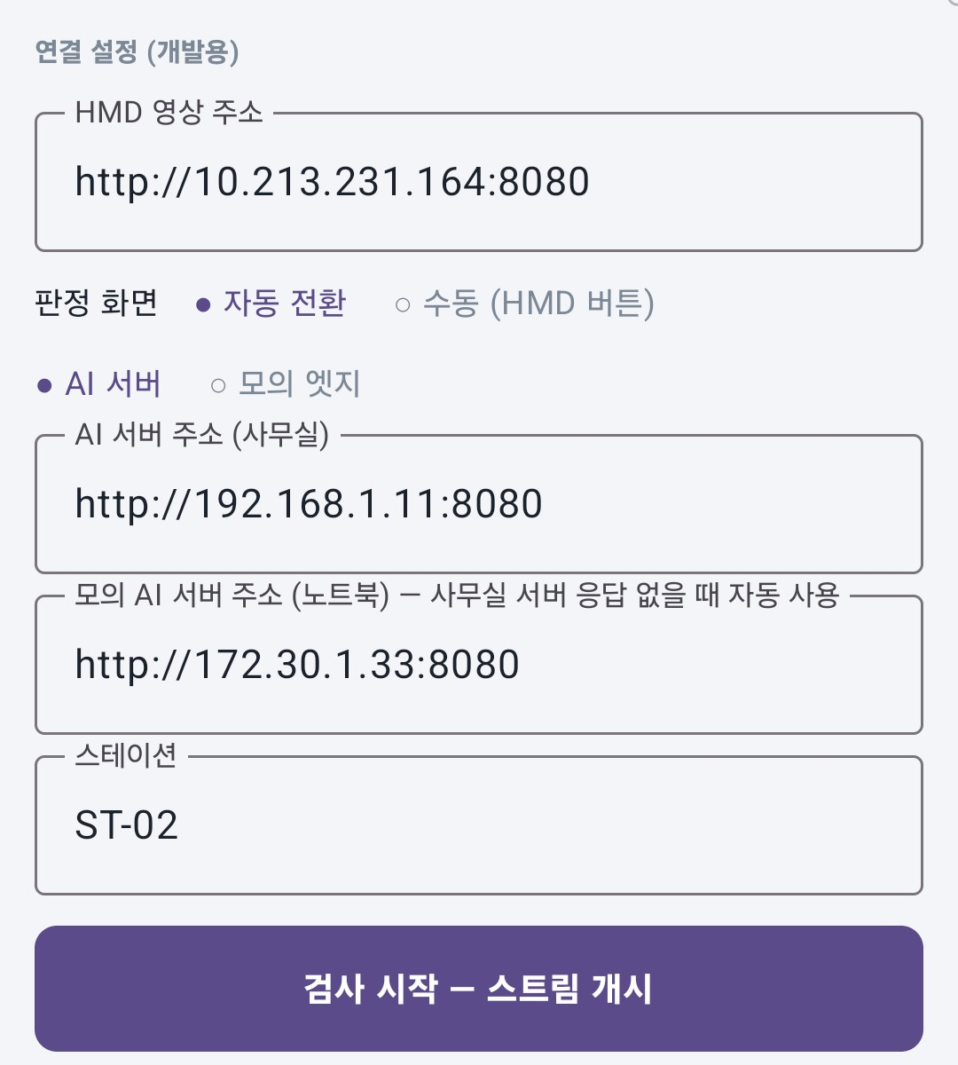
AI 서버
AI 서버 자동 선택
사무실이면 실제 AI 서버, 밖이면 노트북 모의 AI 서버 — 설정 변경 없음
선택 순서
① 사무실 AI 192.168.1.11:8080
② 모의 AI(노트북) — 0.8초씩 접속 시도
재선택
연결 끊긴 뒤 다시 붙을 때마다 다시 고름 → 장소 바뀌어도 자동
표시
폰 영상 탭 AI 서버 상태 앞에 [사무실 AI] · [모의 AI(PC)]
모의 AI 서버
실제 서버와 같은 API — 사무실 밖 개발용, 판정은 대시보드에서 지정
TacitQ 품질검사 지원 시스템 — 연결 자동화 · HMD 화면 개선
5

Slide 6
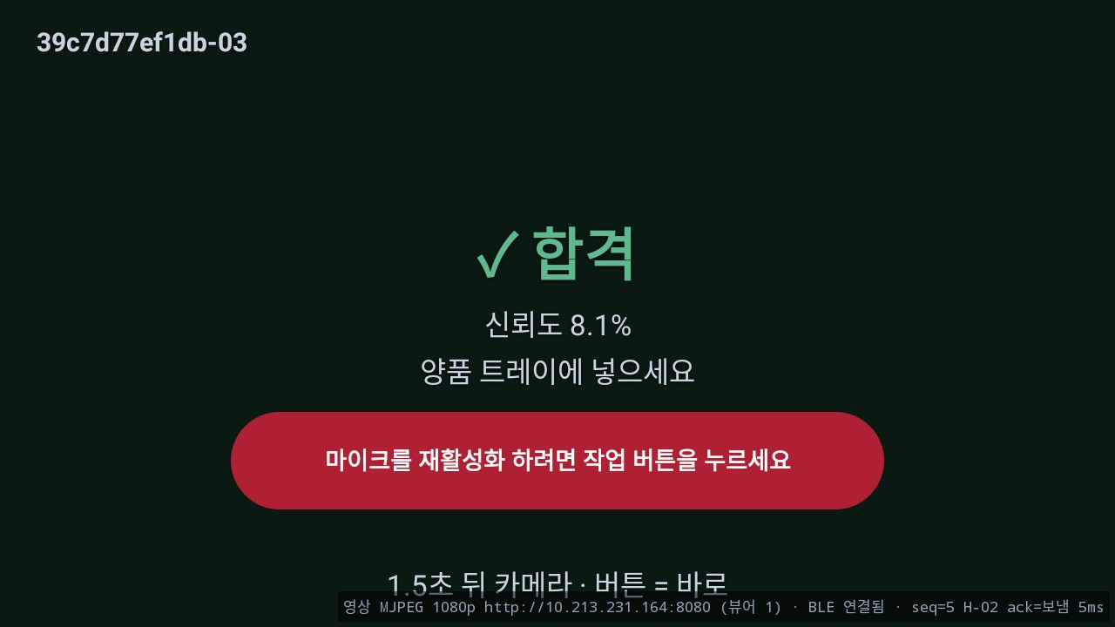
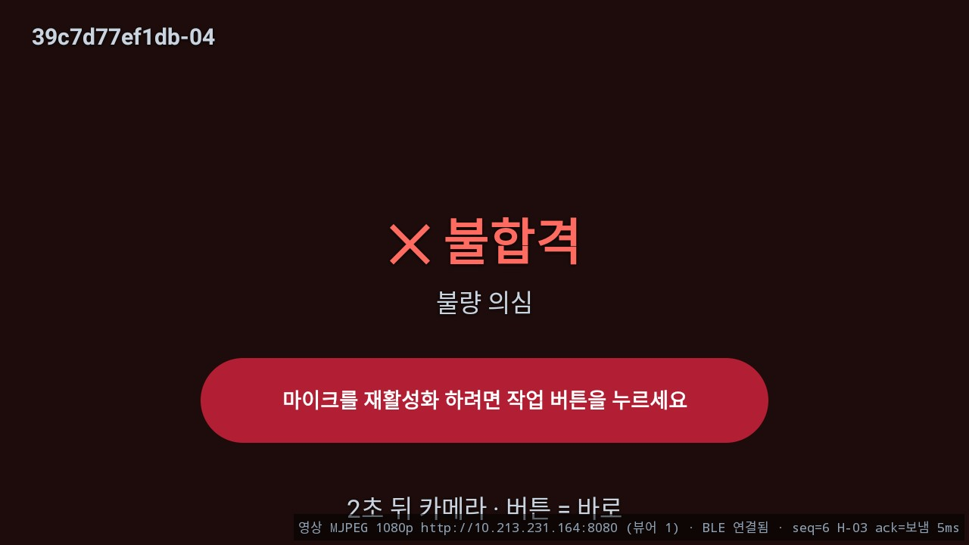
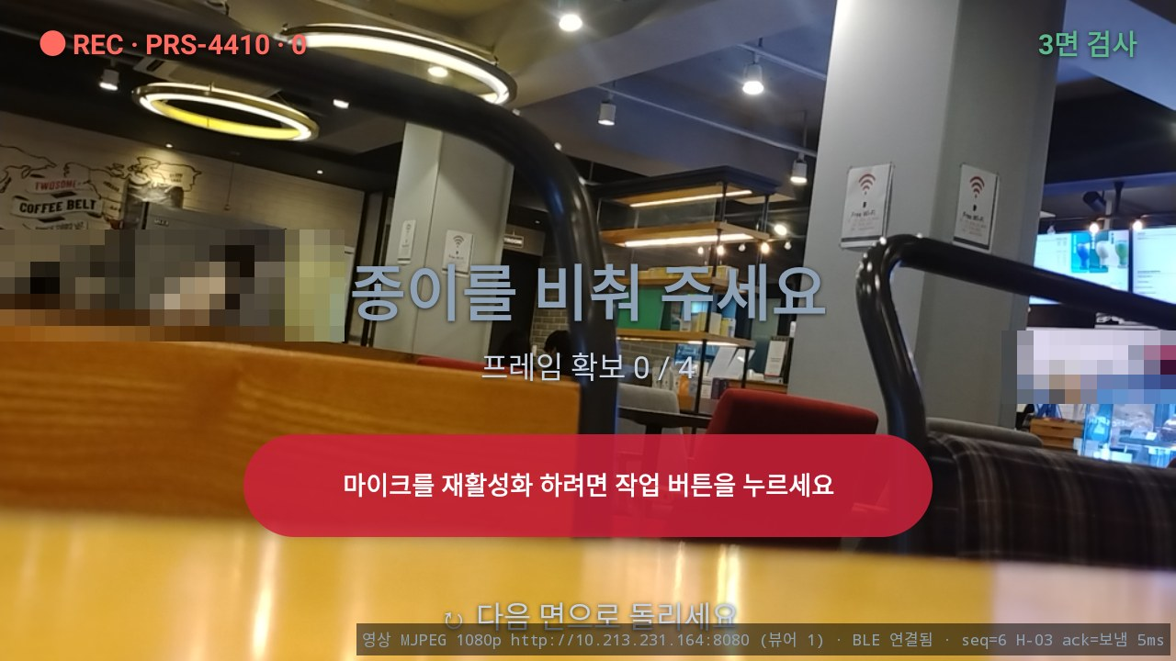
HMD 화면 ①
판정 화면 → 카메라 자동 전환
합격 1.5초 · 불합격 2초 뒤 카메라 — 버튼을 누르면 바로
합격 — "1.5초 뒤 카메라 · 버튼 = 바로"
불합격 — "2초 뒤 카메라 · 버튼 = 바로"
2초 뒤 — 카메라 + 진행 안내
기존 문제
불합격 화면이 트레이 확인 신호까지 유지 → AI 서버엔 신호 없어 카메라 가림
변경
불합격 2초 표시 후 카메라 · 진동 3회 · 폰 기록은 유지
기준
AI 판정 그대로: OK → 합격, NG · REVIEW → 불합격
TacitQ 품질검사 지원 시스템 — 연결 자동화 · HMD 화면 개선
6

Slide 7
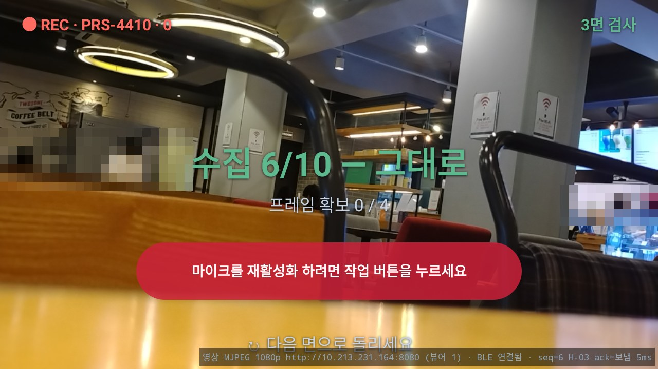
HMD 화면 ②
종이 검출 진행 안내
AI 서버 상태를 HMD 카메라 화면 가운데에 표시 (바뀔 때만 BLE 전송)
서버 상태 | HMD 안내
searching · no_paper | 종이를 비춰 주세요
searching · too_small | 더 가까이 — 종이를 크게
hold | 수집 n/10 — 그대로
captured | 판정 중 — 내려놓아도 됩니다
수집 중 — "수집 6/10 — 그대로"
수집 장수
최대 10장은 AI 서버 값 — 실제 서버는 보통 4장째 판정 (모의 서버는 10장 고정)
TacitQ 품질검사 지원 시스템 — 연결 자동화 · HMD 화면 개선
7

Slide 8
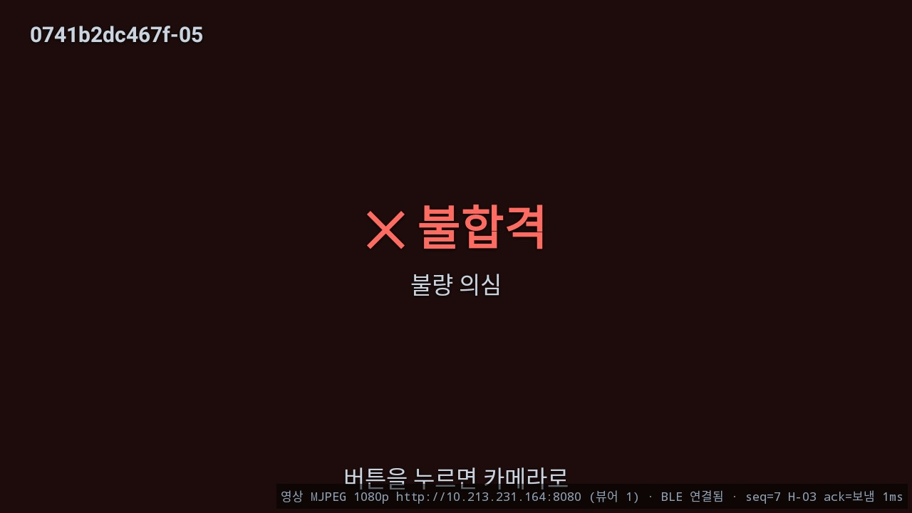
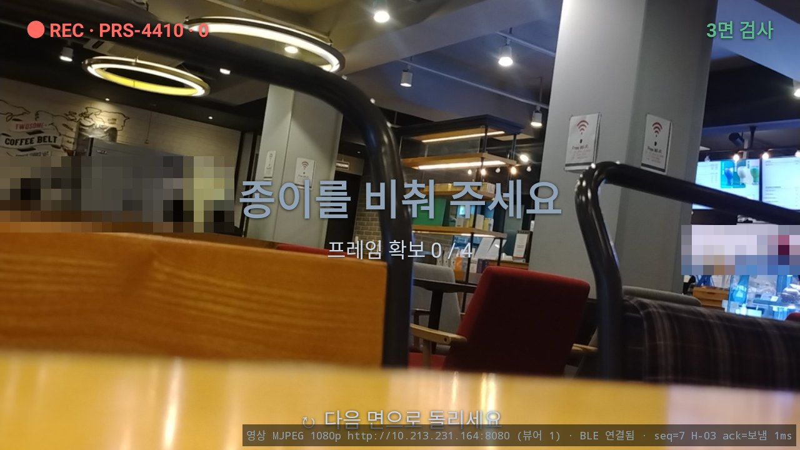
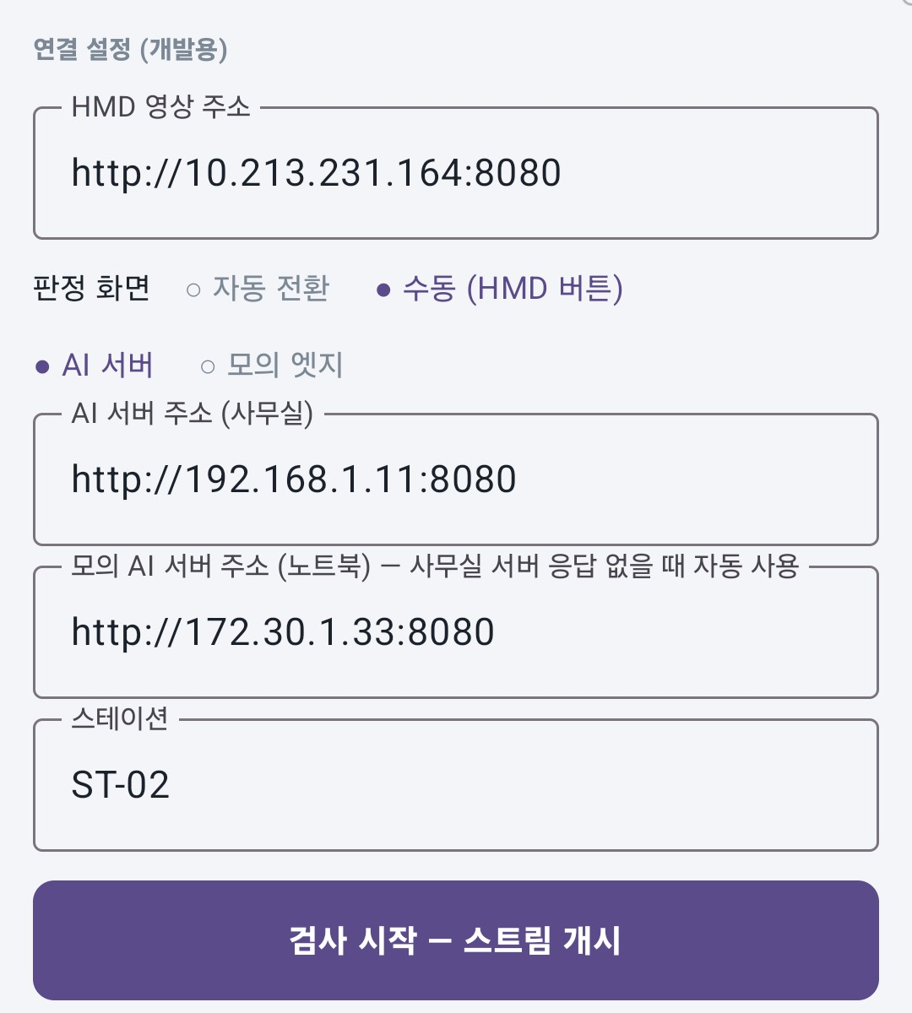
HMD 화면 ③
판정 화면 자동 / 수동 · HMD 버튼
AI 담당 제안 반영 — 폰 검사 탭에서 선택, 버튼은 두 모드 모두 즉시 카메라
수동 — 5초 지나도 유지 · "버튼을 누르면 카메라로"
버튼 누름 → 0.8초 내 카메라
폰 설정 — 판정 화면 자동 / 수동
HMD 버튼
버튼 2개 모두 앱에서 수신 → 카메라 전환
볼륨
품질검사 앱이 앞에 있을 때만 볼륨 변경 안 함
수동 모드 중 새 판정
다음 판정이 오면 그 화면으로 바뀜
TacitQ 품질검사 지원 시스템 — 연결 자동화 · HMD 화면 개선
8

Slide 9
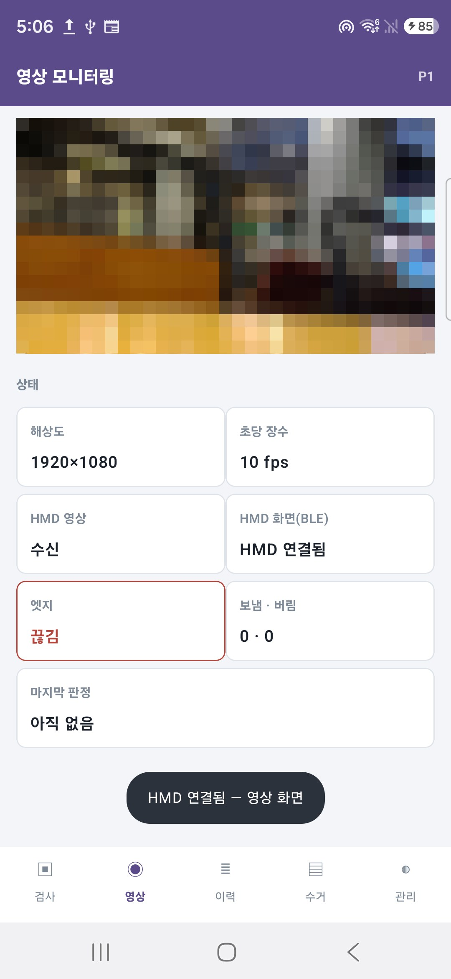
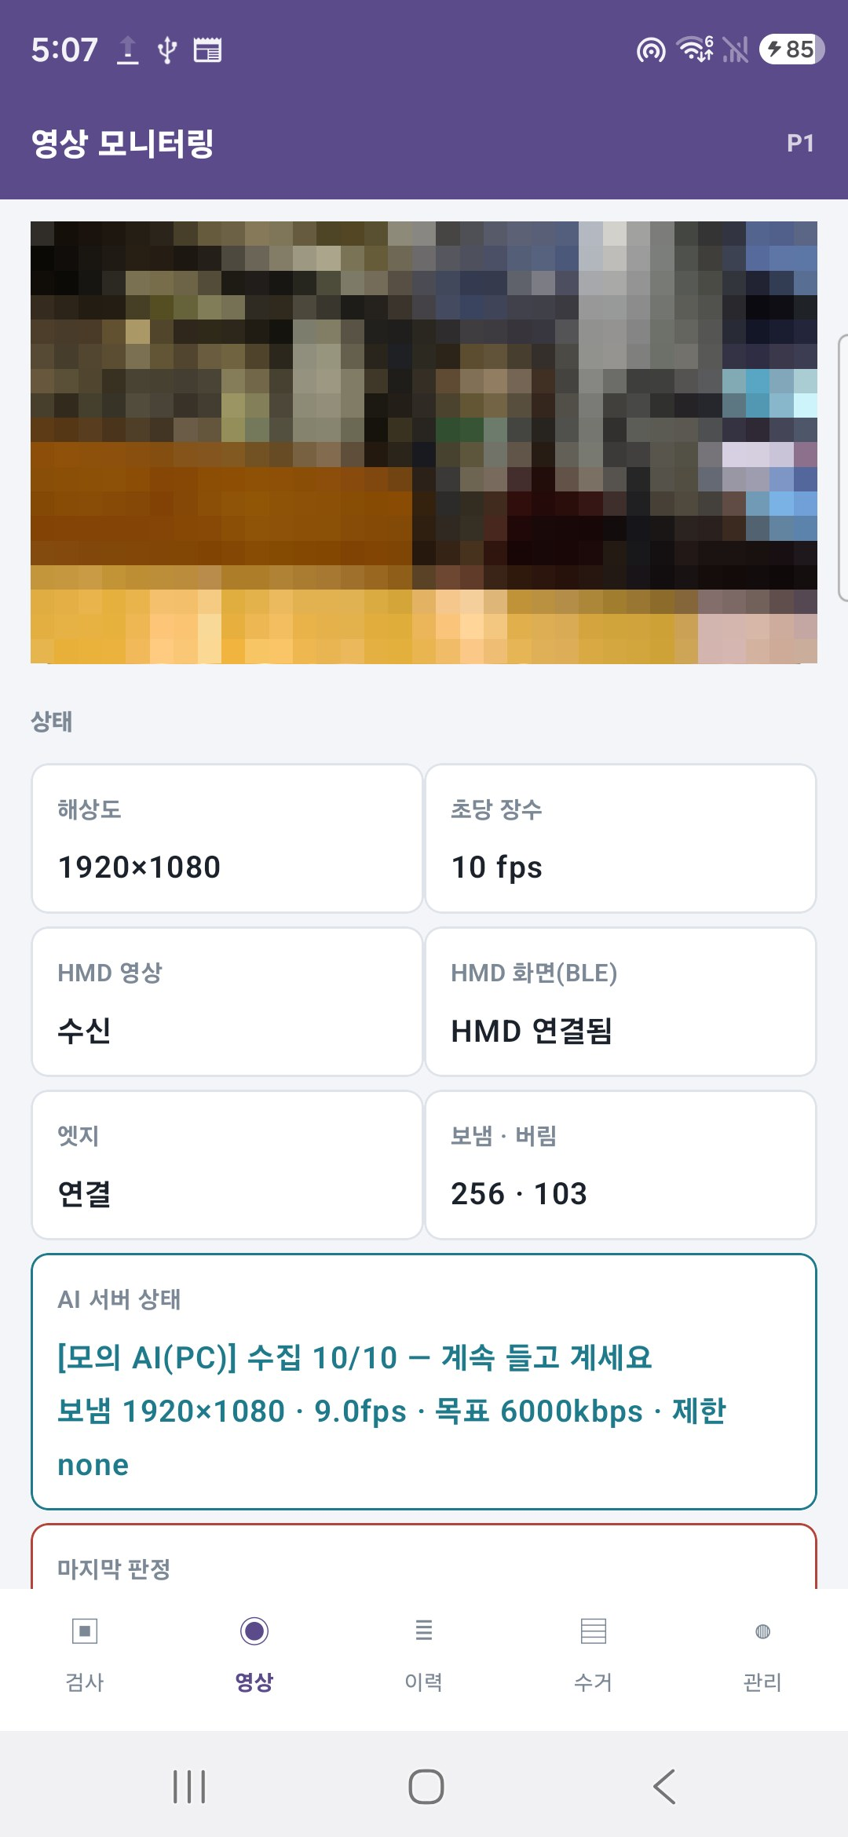
모바일 앱
검사 시작 → 영상 탭 자동 전환
HMD 영상이 처음 들어오는 순간 1회 전환 (이후 다른 탭 이동 자유)
전환 직후
"HMD 연결됨 — 영상 화면" 안내
영상 탭 표시
해상도 · 초당 장수 · HMD 영상/BLE · 엣지 연결 · 보냄/버림 · AI 서버 상태 · 마지막 판정
엣지 끊김 → 연결
전환 직후는 AI 서버 연결 중(끊김), 1초 내 연결
모자이크
카메라 미리보기(카페) 사람 보호 처리
TacitQ 품질검사 지원 시스템 — 연결 자동화 · HMD 화면 개선
9

Slide 10
테스터 지적
HMD · 모바일 연동 순서 문제
"HMD에서 품질검사 앱을 먼저 조작하면 연동 안 됨"
항목 | 원인 | 조치
앱 화면 2개 | 부팅 대기 앱이 있는데 직접 실행 시 새 화면 생성 | 앱 화면 항상 1개 — 기존 화면을 앞으로
영상 서버 충돌 | 두 번째 화면이 8080 포트 사용 불가 → 영상 없음 | 화면 1개라 충돌 없음
BLE 서버 중복 | 서버 2개 → 폰 연결 대상 꼬임 | 서버 1개
뒤로 가기 | 앱 종료 → BLE 꺼져 폰 연결 불가 | 종료 대신 뒤로만 보냄 (BLE 유지)
순서 (재현 시험) | 결과
부팅 대기 → HMD에서 직접 실행 → 폰 검사 시작 | 화면 1개 · 포트 충돌 없음 (기존: 2개 · 충돌)
직접 실행 → 뒤로 가기 → 다시 실행 | 앱 유지 · 화면 1개
TacitQ 품질검사 지원 시스템 — 연결 자동화 · HMD 화면 개선
10

Slide 11
다음 단계
남은 과제
사무실 실제 AI 서버로 최종 확인 필요
순서 | 과제 | 내용
1 | 사무실 확인 | 이번 변경분 실제 AI 서버(192.168.1.11)로 종단 시험 · 실제 A4
2 | 옛 설계 문구 정리 | "불량 트레이 투입", "프레임 확보 0/4", "다음 면으로 돌리세요", "3면 검사" — A4 검사와 무관
3 | 사람 최종 판정 보고 | 버튼 · 시간 초과 → 서버 POST /results/{id}/decision
4 | 새 HMD 설정 1회 | "다른 앱 위에 표시" 허용 — 배포 절차에 포함
5 | 모의 AI 주소 자동 찾기 | 노트북 IP 바뀌면 폰 입력 필요 → HMD처럼 자동 검색 검토
TacitQ 품질검사 지원 시스템 — 연결 자동화 · HMD 화면 개선
11

